Slide 1
ОГБУ «Региональный центр развития образования»
РВЦИ МОУ СОШ № 4 г. о.Стрежевой
«Инженерные старты - 2021»

Slide 2
Как устроен турнир
Команда моделирует работу по решению предложенных задач
В рамках турнира команды получают задачи, из которых выбирают одну
Создают работающее изделие, соответствующие требованиям задач и изготовленные в указанные сроки
Представляют разработанные изделия к оценке экспертами

Slide 3
Основные организационные вопросы
В команде может быть
до 5 участников,
капитан и руководитель
Участники могут пользоваться консультационной поддержкой руководителя и координатора
За своевременное соблюдение регламента турнира команды-участники получают дополнительные баллы. Баллы, набранные в ходе всех испытаний, суммируются, по полученной сумме считается командный рейтинг

Slide 4
Основные этапы работы
15.03.2021. Команды провели анализ заданий и представили своим руководителям результаты работы: возможные пути решения каждого задания, их плюсы и минусы и обоснованный выбор концепций изделий.
16.03.2021. Команды представили руководителям первые прототипы своих изделий (фото или видео) и составили план доводки изделия до соответствия требованиям технического задания.
17.03.2021. До 13.00 капитаны команд присылают на почту координатора Лысенко С. Г. svetikn55@mail.ru финальный видеоролик разработанного изделия. Видео, присланное не капитаном команды может быть не принята к рассмотрению.
17.03.2021. С 15.00 очный этап турнира, защита изделий в онлайн-режиме.
18.03.2021. Работа экспертной группы.
19.03.2021. Подведение итогов соревнований, награждение, закрытие соревнований.

Slide 5
Требования к материалам
Видеоролик
Защита по видео
Конкурсные видеоролики предоставляются в электронном виде, на адрес svetikn55@mail.ru, формат – MP-4.
Максимальная продолжительность видеоролика – не более 2 минут
В ролике могут использоваться фотографии.
В ролике должен быть показан порядок создания устройства и его работоспособность!
1. Мы выбрали задачу (название)…
2. Для решения нашей задачи мы использовали….
3. У нас получилось…
4.У нас не получилось……….., но мы сделали …

Slide 6
Жюри
Корнеев Павел Васильевич. Депутат Думы городского округа Стрежевой. Преподаватель-исследователь по специальности геомеханика.
Корнев Алексей Алексеевич. Ведущий специалист отдела эффективности производственных процессов
Голещихина Валентина Александровна, учитель технологии МАУ СОШ 5 (3d моделирование)
Петрук Павел Александрович, педагог доп. образования ЦДОД (робототехника)
Сварацкая Татьяна Яновна, зам. директора по УВР МОУ «СОШ №4», эксперт счётной комиссии

Slide 7
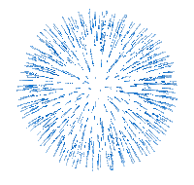
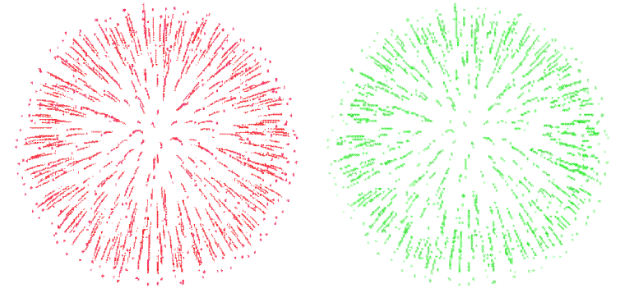
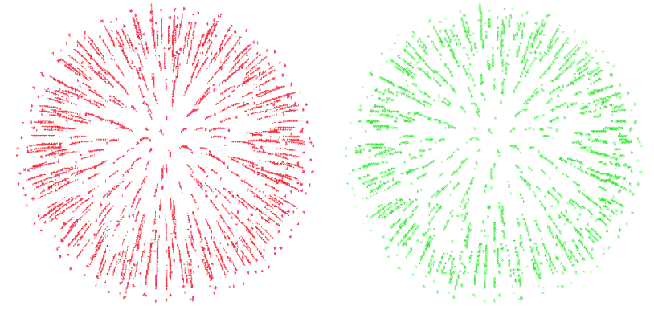
Награждение
Участники команд, занявших первые места (номинация «лучшее изделие») по итогам турнира, получают
Дипломы победителей за лучшее изделие и Кубок по параллелям
(1-2, 3-4, 5-6, 7-8, 9-10)
Участники команд, занявших первое, второе и третье место по итогам командного зачета, получают Дипломы призёров. А также по решению жюри, может быть определён Специальный Кубок жюри!

Slide 8
Связь с организаторами
Вопросы по заданиям направлять на почту координатора svetikn55@mail.ru или на номер WhatsApp +7 999 495-49-17 координатор Лысенко Светлана Геннадьевна
Вся оперативная информация будет публиковаться на сайте МОУ «СОШ №4» в разделе «Новости» https://4schoolstrj.ucoz.ru/publ/

